Slide 1
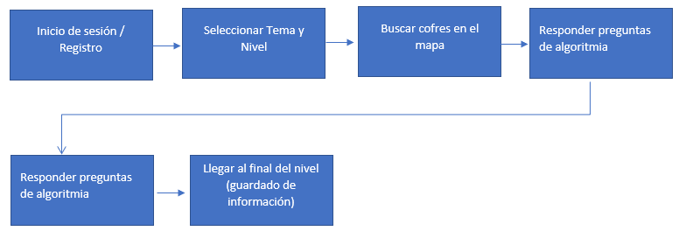
Requisitos
900Mbs de espacio en el disco duro
300Mbs de RAM
SO: Windows 10 x64bits
Información del Software
Desarrollado en Unreal Engine 4, Versión 4.24.3
Base de Datos: Mongo DB
Diagrama
de Bloques

Slide 2
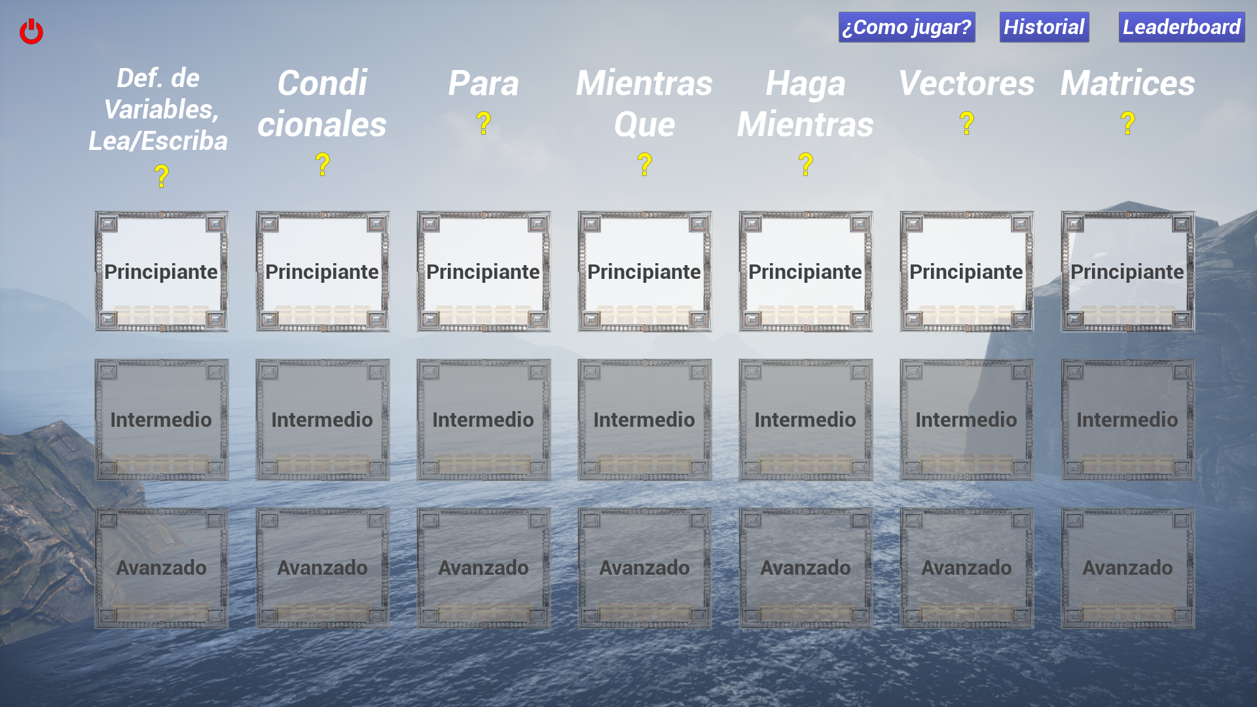
Selección de nivel

Slide 3
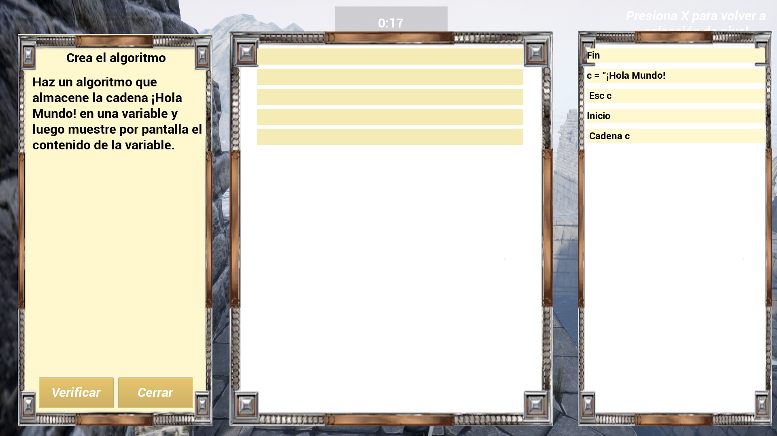
Pregunta algorítmica

Slide 4
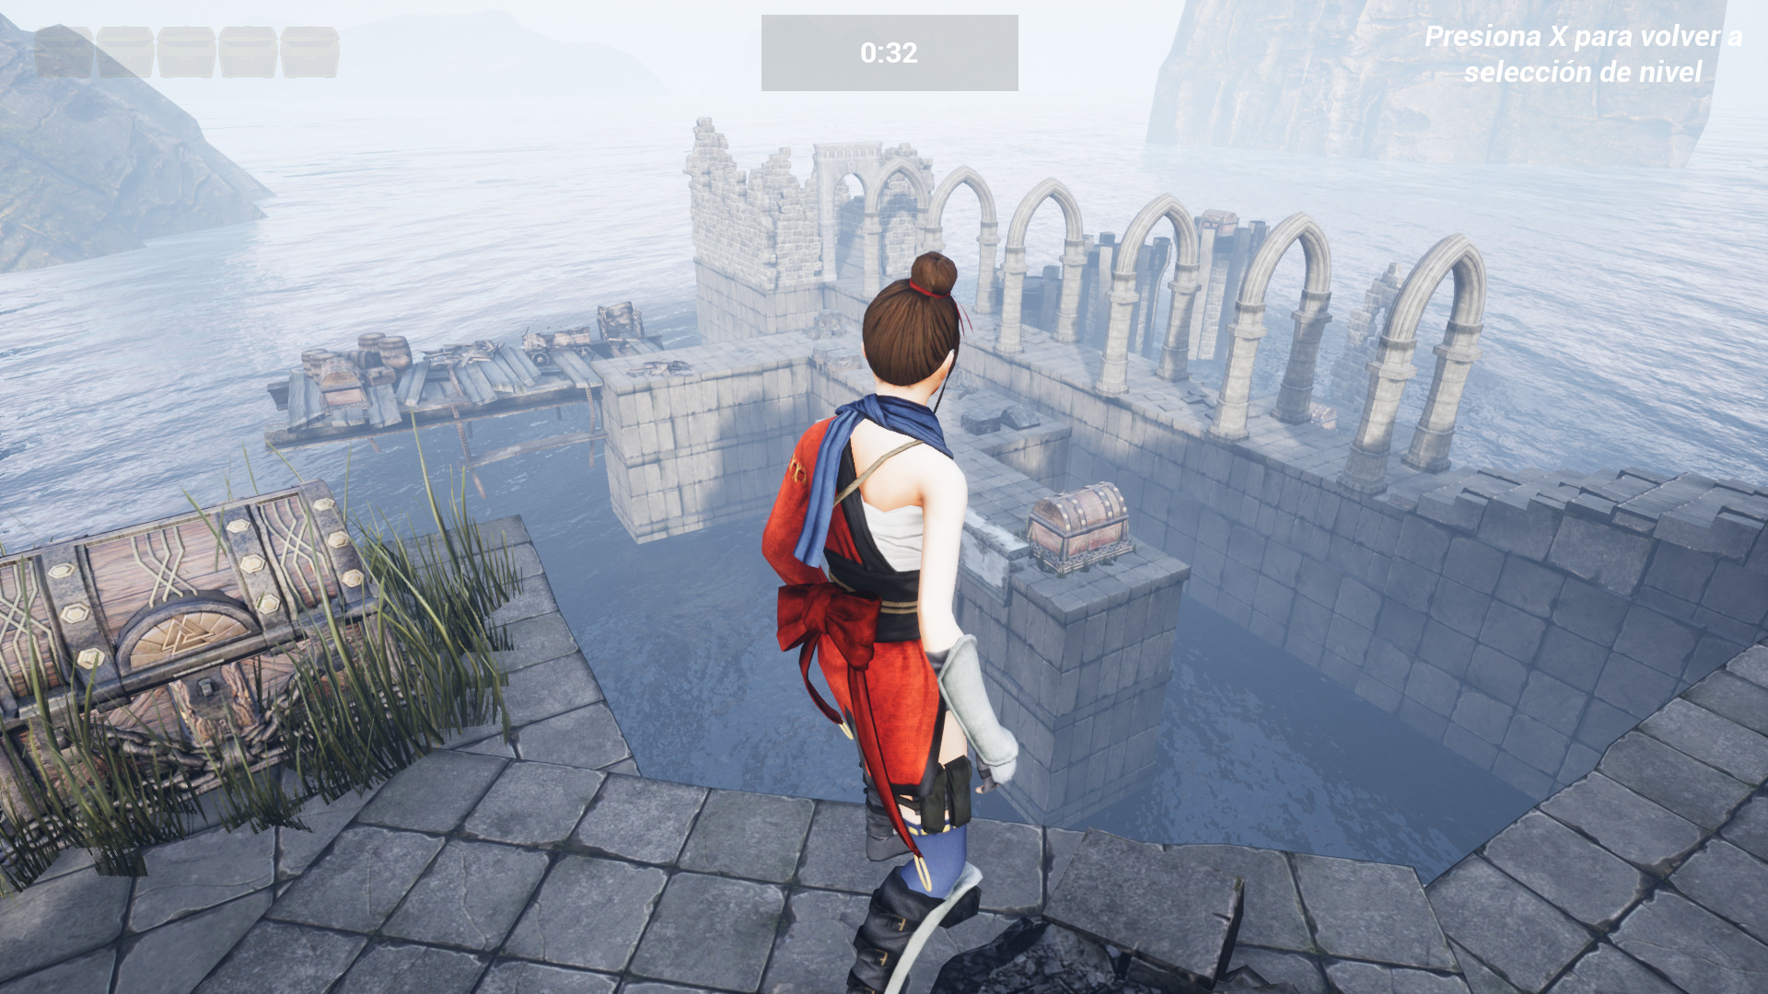
Vista general

